Slide 1
Новое поколение систем коммуникации
MAI ™ Mobile Access & Interaction мобильный доступвзаимодействие
Принципиально новые решения для новой инфраструктуры общества с низкими затратами
Общество без пластиковых карт и без ключей
Интеграция b 2 b и b 2 c
От лидера отрасли

Slide 2
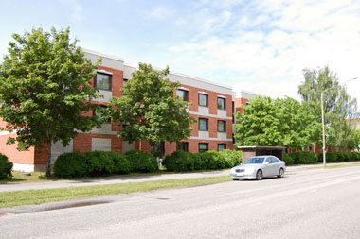

Управление недвижимостью
- Компания «Pikipruukki» контролирует 3600 домов региона Vaasa, Финляндия.
Жил.Ком. Услуги предоставляются ~ 20 частными Управляющими Компаниями
Эти УК не только обеспечивают ЖКУ, но и уборку дворов и дорог от снега и т.д.
Через UpCode «Pikipruukki» способна контролировать четкость, качество и цены каждой услуги всех этих УК
Система UpCode введена в эксплуатацию в конце 2010 г.
Накопленная уже статистика (6 мес): сэкономлено 200 000 €
Отпала нужда в создаваемых вручную (компьютерных) отчетах: что сэкономило 20% расходов УК.
Эффективная система обслуживания: Заказчики (организации и физ. лица) видят в реальном режиме времени (на мониторе и телефоне) и план работ и ход их выполнения.
время работы в офисе сократилось на 10%.

Slide 3

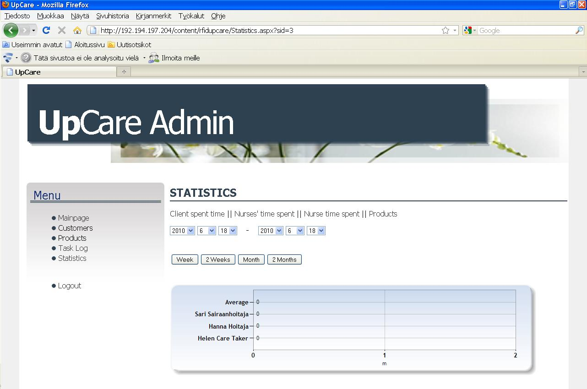
Система ухода «на дому»
Система социального домашнего ухода в городе Vaasa внедрила решение «UpCare» от UpCode в начале 2010 г.
Работник соц. системы «кликает» на код своим моб. телефоном на входной двери в квартиру клиента
Монитор высвечивает список заданий по данному клиенту
Покидая квартиру клиента, работник снова «кликает» на код, отмечая выполненные задания и может - доп. пометки в телефоне.
Внедрение Системы ”UpCare” окупилось уже через 2 месяца.
Контроль работы: on-line.
Отчеты о работе - автоматически.

Slide 4



Системы безопасности
UpCode внедрил множество решений для систем безопасности.
UpCode-Система Управления eDocuments (электронными документами) с системой платежей телеком-счетов. (2008)
UpCode внедряет для Original1 (глобальная система защиты брендов от подделок www.original1.com) комплексную систему безопасности и предотвращения подделок (2009)
Bio-concept, Россия. Защищенный от подделок и копирования учебник пластической хирургии – с системой интерактивного контакта с хирургами (включая социальную сеть покупателей книг) – с добавочной стоимостью для издателя!

Slide 5

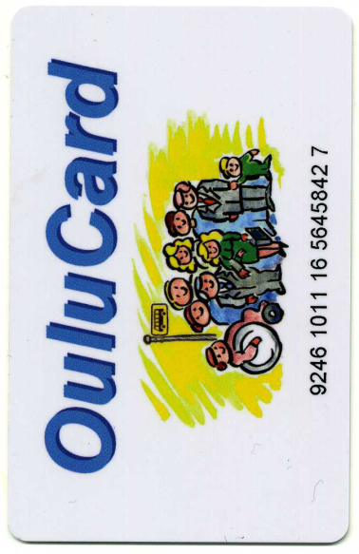
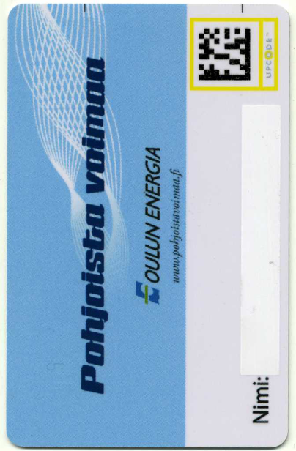
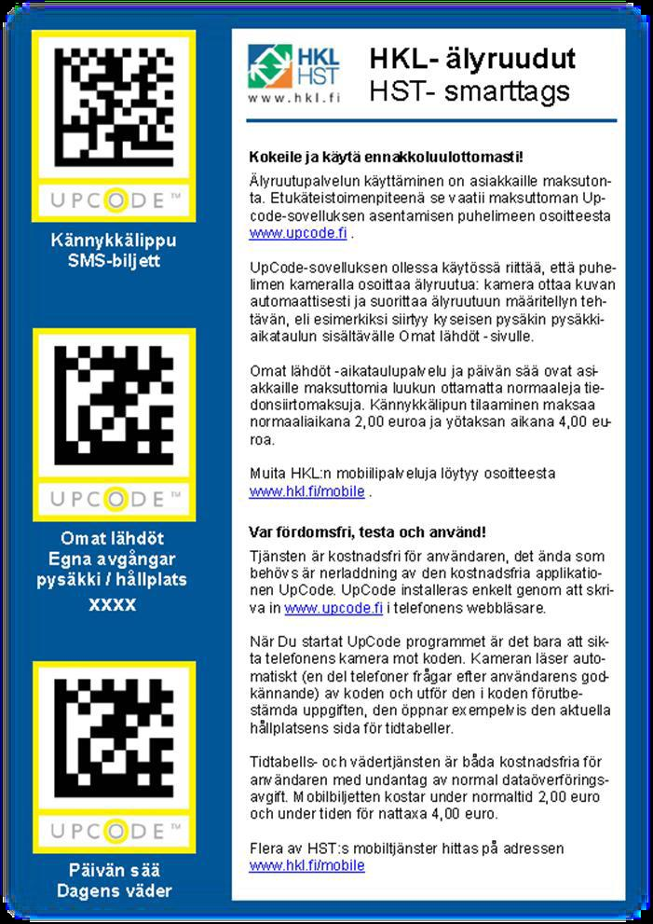

Система «Умный город»
Транспортное решение для Города Хельсинки (Международная «Награда года» лучшему
транспортному решению)
«Одним кликом - в телефон»: сведения о расписании и задержках транспорта.
Система обслуживания
  Продажи билетов
  прогноз погоды
Городская социальная карта
«Персональный кабинет»
Соц. и гос.услуги без чипа
Ряд функций внутри 1 карты
UpCode также помещен на остановках транспорта: цели туризма и образования

Slide 6
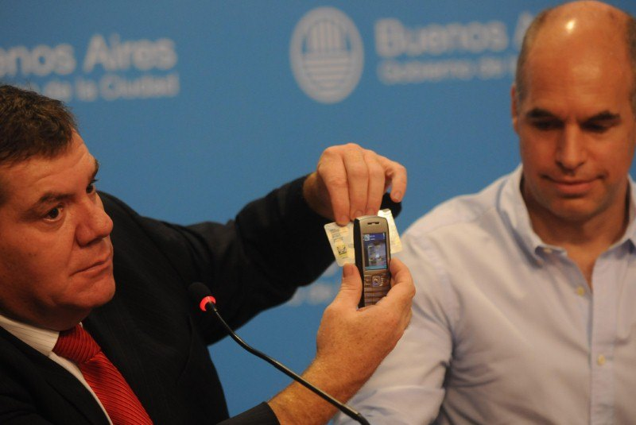
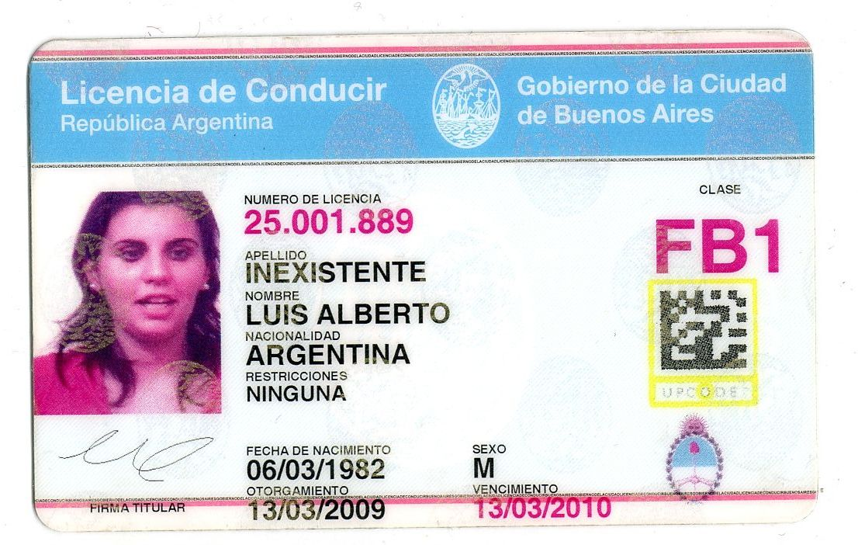
Полиция АРГЕНТИНЫ
30 000 новых Аргентинских водит. прав с UpCode в месяц
- Проверка подлинности водителского уд-я статуса и штрафы
Ряд др. функций
международное удостоверение личности/ID

Slide 7
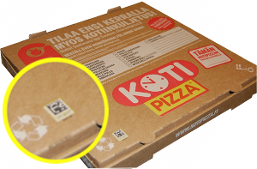
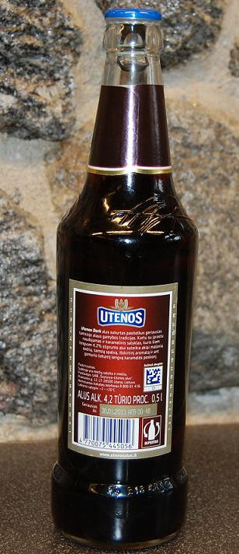
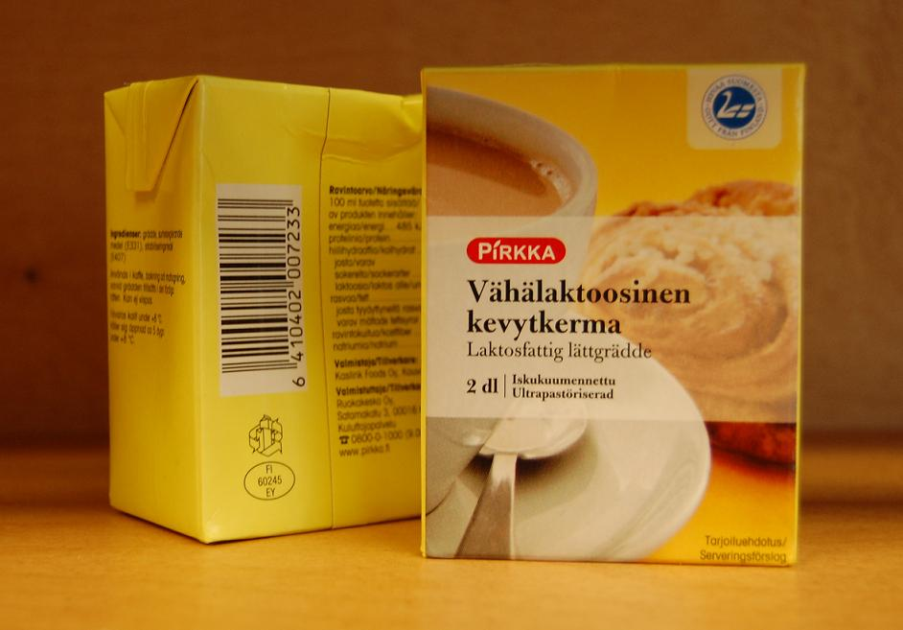
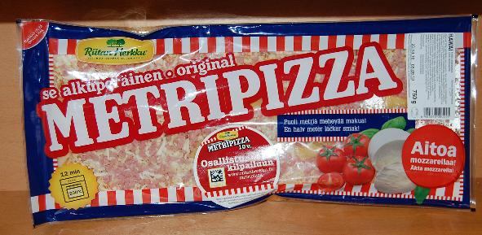
Упаковка как «супермедиа»
Сервис покупателю: прямо с упаковки
Активные отклики (2-ая пицца: скидки)
Профиль покупателя
100% -подлинность
Продавца и товара
Продажа и продукта
и доп. сервисов
Средство общения
Рекламное время=$

Slide 8
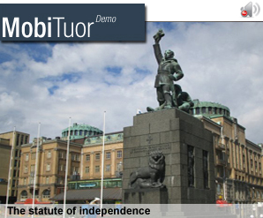
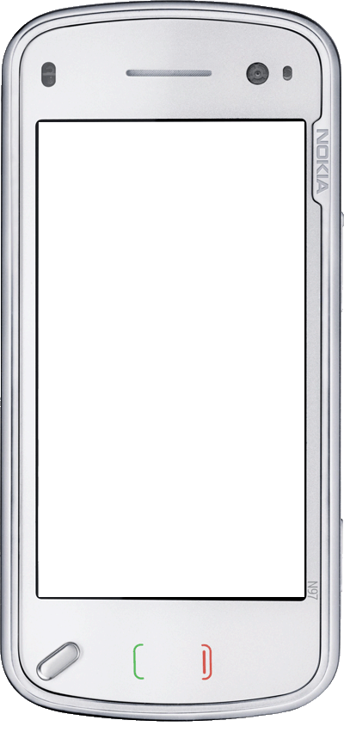

MobiTour(мобильный маршрут)
Система информации для туристов.
Канал информации от компаний вокруг.
On-line cтатистика интересов туриста в городе.
Продажи новых услуг – сразу же.
Новые потоки поступлений средств..

Slide 9
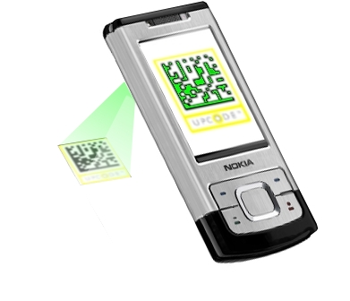
Контакты
Официальные представительства и офисы продаж по всему миру: адреса см. www.upcode.fi
Штаб-квартира
UpCode Ltd.
Адрес:
Gerbyntie 18
65230 Vaasa, Finland
Эл.почта: info@upcode.fi
Tел.: +358 6 3218021
Справки по телефону:
+358 50 4417521
www.upcodeworld.fi
www.upcode.fi
Руководитель
Sture Udd
T. +358 6 3218010
M. +358 40 9004141
E. sture.udd@upcode.fi
Международная служба:
Joakim Strand
T. + 358 6 3218021
M. +358 50 3100076
E. joakim.strand@upcode.fi
Международная служба:
Camilla Sellberg
T. + 358 6 3218021
M. +358 50 3100080
E. camilla.sellberg@upcode.fi

